Slide 1
Vesnice roku 2022
Ocenění oranžová stuha

Slide 2
Obsah
ÚVOD
VESNICE ROKU 2022
OCENĚNÍ ORANŽOVÁ STUHA
HARMONOGRAM 2022

Slide 3
Vyhlašovatelé soutěže
Od roku 1995 „soutěž o nejzdařilejší program obnovy vesnice“ – vyhlásil spolek pro obnovu venkova ČR ve spolupráci svazu města a obcí ČR
Ministerstvo pro místní rozvoj ČR od 1996
Ministerstvo zemědělství od 2007
Spoluvyhlašovatelé
Kancelář prezidenta republiky,
Ministerstvo kultury,
Ministerstvo životního prostředí,
Společnost pro zahradní a krajinářskou tvorbu,
Svaz knihovníků a informačních pracovníků,
Sdružení místních samospráv ČR
Asociace krajů ČR
Notes:
Soutěže se mohou zúčastnit obce (města i městyse) vesnického charakteru, které mají maximálně 7 500 obyvatel a které mají zpracovaný vlastní strategický dokument zabývající se rozvojem obce, program obnovy vesnice nebo program rozvoje svého územního obvodu.
Limit 7 500 obyvatel je dán, a zaokrouhlen, počtem obyvatel největší obce v České republice, bez statutu města a městyse, k 31. 12. 2018.
Strategický dokument obce (strategie, program rozvoje apod.):
- rámcově popisuje charakter a specifika území, příp. širší souvislosti (základní východiska v jakékoliv podobě);
- zahrnuje základní pilíře rozvoje obce (pracovní příležitosti, bydlení, školství, infrastruktura, životní prostředí apod.);
- obsahuje vizi, jasně stanovené cíle, harmonogram jejich plnění a odhad jejich finanční náročnosti;
- musí být schválen zastupitelstvem obce a musí být platný ke dni podání žádosti;
- není povinnou přílohou přihlášky, ale je předložen při návštěvě krajské či celostátní hodnotitelské komise.

Slide 4
Cíle a organizace soutěže
snaha povzbudit obyvatele venkova k aktivní účasti na rozvoji svého domova;
zveřejnit rozmanitost a pestrost uskutečňování programů obnovy vesnic;
upozornit širokou veřejnost na význam venkova apod.
SOUTĚŽ JE ORGANIZOVÁNA VE DVOU KOLECH –
KRAJSKÉ A CELOSTÁTNÍ
krajská hodnocení probíhají v termínu od 9. 5. do 30. 6. 2022;
v rámci krajského kola se udělují jednotlivá ocenění soutěže a diplomy a jiné ceny (Cena naděje pro živý venkov, Zlatí cihla v Programu obnovy venkova);
do celostátního hodnocení postupují obce oceněné příslušným oceněním v rámci krajského kola – termín hodnocení dle podmínek jednotlivých ocenění.

Slide 5
Organizace soutěže
Krajské kolo se v daném kraji uskuteční tehdy, bude-li možno krajskou hodnotitelskou komisí udělit minimálně 1/3 stuh z celkového počtu obcí přihlášených v daném kraji.
Hodnotitelské komise soutěže
Předsedové krajských komisí jsou jmenováni ředitelem soutěže.
Členy krajské hodnotitelské komise jsou zástupci obcí, které získaly Zlatou stuhu v předcházejících ročnících soutěže a zástupci nominovaní vyhlašovateli soutěže, spoluvyhlašovateli soutěže a příslušného krajského úřadu.
Členy celostátní hodnotitelské komise jsou ředitel soutěže, předseda komise (zástupce vítězné obce předchozího ročníku), tajemnice soutěže a zástupci vyhlašovatelů a spoluvyhlašovatelů soutěže.
Členy krajské a celostátní hodnotitelské komise nesmí být zástupci soutěžících obcí a ti, kteří jsou se soutěžícími obcemi ve střetu zájmu.
Hodnocení
Základní informace a podklady pro hodnocení získává krajská hodnotitelská komise z:
obsahu materiálů doložených jako součást přihlášky do soutěže,
prezentace (součástí této prezentace bude i předložení strategického dokumentu obce a rozhovory se zástupci obce) a prohlídky obce.
Notes:
Všechny přihlášené obce jsou nejprve hodnoceny v krajském kole.
Do celostátního kola postupuje za každý kraj obec, které bylo v krajském kole soutěže uděleno ocenění Zlatá stuha.
Průběh soutěže řídí ředitel/ka soutěže. Ředitelkou soutěže Vesnice roku 2019 byla na základě dohody vyhlašovatelů soutěže jmenována starostka obce Heřmanov (Vesnice roku 2017), Pavla Chadimová.
Krajská hodnotitelská komise může mít max. 10 členů s hlasovacím právem.
Předsedu celostátní hodnotitelské komise volí členové celostátní hodnotitelské komise ze svých řad, ze zástupců SPOV ČR nebo SMO ČR.
Celostátní hodnotitelská komise může mít max. 12 členů s hlasovacím právem.
Každá obec zařazená do soutěže bude navštívena krajskou hodnotitelskou komisí. O této návštěvě budou obce informovány předsedou a tajemníkem krajské hodnotitelské komise.
Základní informace a podklady pro hodnocení získává krajská hodnotitelská komise z:
obsahu materiálů doložených jako součást přihlášky do soutěže,
prezentace (součástí této prezentace bude i předložení strategického dokumentu obce a rozhovory se zástupci obce) a prohlídky obce.
Na základě výše uvedených podkladů je pak soutěžící obec hodnocena v jednotlivých stanovených okruzích, které korespondují s členěním uvedeným v příloze těchto podmínek.

Slide 6
PROCES SOUTĚŽE
PROCES PŘEDCHÁZEJÍCÍ PŘIHLÁŠENÍ SE DO SOUTĚŽE
PŘIHLÁŠKA
NÁVŠTĚVA KOMISE, PREZENTACE
CELOSTÁNÍ KOLO
EVROPSKÁ CENA OBNOVY VESNICE

Slide 7
Kdo se může přihlásit?
Do soutěže se mohou přihlásit obce vesnického charakteru (včetně statutu města a městyse), které mají maximálně 7 500 obyvatel a které mají zpracovaný vlastní strategický dokument zabývající se rozvojem obce, program obnovy vesnice nebo program rozvoje svého územního obvodu. Do soutěže se hlásí obec vždy jako celek, včetně svých místních částí.

Slide 8
Co musím udělat ?
Do soutěže bude zařazena obec, která v termínu nejpozději do 29. dubna 2022 do 16:00 hod doručí řádně vyplněnou přihlášku na podatelnu Ministerstvo pro místní rozvoj
(Staroměstské nám. č. 6, 110 15 Praha 1)
Datovou schránkou můžete do půl noci. ☺

Slide 9
Řádně vyplněná a doručená přihláška do soutěže zahrnuje:
Elektronický formulář přihlášky je k dispozici na: www.vesniceroku.cz Elektronický formulář účastník vyplní, uloží na pevný disk, vytiskne, podepíše a opatří razítkem.
Formulář přihlášky (vytištěný, podepsaný a orazítkovaný) + datový nosič (CD, DVD, flash disk) s charakteristikou, dokladem o zaplacení a fotografiemi (cca 15 pohlednicový typ – náves, kaplička, veřejné prostranství, zeleň krajina a cca 15 fotek zachycující společenský a spolkový život.
Již není nutné předkládat charakteristiku obce v tištěné, fyzické podobě. Postačí na datovém nosiči společně s fotografiemi a dokladem o zaplacení.

Slide 10
Dobrá rada č. 1 (..nad zlato)
- jednoduchost
- komplexnost
- vyzdvižení zvláštností
- kvalitní a vypovídající fotodokumentace
- nehrát nepřirozené divadlo
Jak podat přihlášku – návod na stránkách MMR
http://www.vesniceroku.cz/prihlaska/jak-podat-prihlasku

Slide 11
Rekapitulace - PŘIHLÁŠKA DO SOUTĚŽE
Jak na to?
Vyplnit přihlášku
Tištěnou přihlášku podepsat a opatřit razítkem
Sepsat charakteristiku obce - strukturu dokumentu prosím udělejte dle přílohy podmínek
Přiložit fotografie obce - přibližně 30 fotografií na CD nebo DVD nosiči
Uhradit poplatek za účast - uhraďte poplatek ve výši 2,-Kč za každého občana
Přiložit potvrzení o úhradě
Odeslat

Slide 12
Charakteristika předmětu soutěže Vesnice roku 2022
Při hodnocení soutěžících obcí bude hodnotitelská komise posuzovat následující okruhy:
Koncepční dokumenty
Společenský život
Aktivity občanů
Podnikání
Péče o stavební fond a obraz vesnice
Občanská vybavenost, inženýrské sítě, úspory energií
Péče o veřejná prostranství, přírodní prvky a zeleň v obci
Péče o krajinu
Připravované záměry
Informační technologie obce
Zlatá cihla v Programu obnovy venkova (dobrovolná část soutěže)
Notes:
Podnikání
Podnikání v zemědělství – historie a současný stav, ekofarmy, marketing místních zemědělských specialit, zapojení zemědělských podniků do realizace programu obnovy vesnice (zejména v péči o krajinu).
Informace o zachování a propagaci místní zemědělské produkce, realizace zajímavých místních produktů vyplývajících ze zemědělské činnosti, jejich kvalita a originalita způsobu zpracování, využití původního zpracování zemědělských produktů.
Informace o podílu zemědělských subjektů na zachování původních druhů ovocných a okrasných stromů na veřejných prostranstvích.
Zapojení zemědělských subjektů do přípravy a realizace dalších návrhů obnovy krajiny.
Spolupráce obce se zemědělským nebo lesnickým subjektem – příprava a realizace společných projektů na zemědělských, lesních nebo obecních pozemcích, společné koncepční dokumenty, společná územní rozvojová strategie pro území obce nebo skupiny obcí.
Popis spolupráce obce a zemědělských subjektů včetně dobrovolných (př. myslivci, rybáři, včelaři atp.).
Informace o výsledcích péče o veřejná prostranství a kulturní krajinu.
Spolupráce s obcí při hledání námětů na využití netradičních zdrojů a úspory energie.
Nezemědělské podnikání, rozvoj řemesel – podnikatelské aktivity občanů, vytváření nových pracovních míst, nezemědělské aktivity zemědělských podniků, zapojení podnikatelů do realizace programu obnovy vesnice.
Zapojení zemědělských podniků na rozvoji venkovské turistiky (vytváření služeb, ubytování v soukromí, poskytování pohostinství, nabídky možností využití volného času, turistiky, cykloturistiky, sportu a oddychu).
Informace o uskutečněném projektu, který zahrnuje využití nebo rekultivaci nepotřebných zemědělských areálů (brownfields).
Venkovská turistika – vytváření služeb, ubytování v soukromí, poskytování pohostinství, nabídky možností využití volného času, turistiky, cykloturistiky, sportu a oddychu.
Přímé podnikání obce – vlastní hospodářská činnost.
Informační technologie v obci
Stručná charakteristika informační technologie – stávající stav, vybavení, využití, inovace atp. (např. www stránky, informační kiosky, místní rozhlas, TV stanice, internetové vysílání, web kamera).
Zlepšení kvality života v obci díky informačním technologiím (v souvislosti se zaváděním konceptu chytrá vesnice / Smart Village), např. on-line územní plán, mobilní rozhlas, elektronická úřední deska atd.

Slide 13
Ocenění v rámci soutěže
V rámci krajských kol jsou udělována ocenění:
Zlatá stuha – za vítězství v krajském kole (obce oceněné zlatou stuhou postupují do celostátní kola – vítěz je nositelem titulu :
Vesnice Olomouckého kraje 2022
Modrá stuha – za společenský život (hodnocení pouze na krajské úrovni)
Bílá stuha - za činnost mládeže (hodnocení pouze na krajské úrovni)
Zelená stuha – za péči o zeleň a životní prostředí (SZKT, MŽP – celostátní kolo)
Oranžová stuha – za spolupráci obce a zemědělského subjektu (MZe – celostátní kolo)

Slide 14
Zlatá stuha
Bílá stuha
Oranžová stuha
pro obec, která nejvíce a jednoznačně osloví komisi a vyváženě obstojí ve všech posuzovaných oblastech:
prezentace společenského života;
aktivita občanů a podnikatelů;
celkový obraz vesnice;
úsilí o kvalitní občanskou vybavenost a infrastrukturu;
spolupráce obyvatel;
péče o zeleň a veřejná prostranství;
zájem o historii a okolí;
úroveň zpracování koncepčních dokumentů obce
1.000.000,- Kč
Škoda SCALA
Mimořádné ocenění komise
Obec přátelská občanům
Škoda CITI GOO ???
Na ½ roku zdarma elektromobil
???
Za mimořádnou činnost mládeže a práci s dětmi.
Oceňovány jsou aktivity místních spolků v oblasti výchovy mladé generace, činnosti s dětmi v knihovně či vytváření podmínek pro trávení volného času.
Za spolupráci obce s místními zemědělskými subjekty, resp. se zemědělským sektorem.
Obec oceněná v krajském kole soutěže Oranžovou stuhou postupuje do kola celostátního a uchází se o titul Oranžová stuha ČR daného roku.
Modrá stuha
Zelená stuha
Za nadstandardní péči o zeleň a životní prostředí v intravilánu i extravilánu obce.
Oceňovány jsou i snahy o revitalizaci navazující otevřené krajiny, např. výsadby tradičních stromořadí a obnova druhové skladby.
Obec, která získá Zelenou stuhu, postupuje do celostátního kola a uchází se o titul Zelená stuha ČR
500.000,- Kč
Za vedení bohatého společenského a kulturního života v obci.
V rámci ocenění je důležitá péče o duchovní hodnoty obce, utužování venkovské komunity a návaznost na tradice.

Slide 15
Další ocenění
Cena naděje pro živý venkov za místní spolkový život a občanskou společnost v obcích
Symbolem této ceny je duha, která symbolizuje občanskou společnost. Záštitu nad touto cenou převzalo Sdružení místních samospráv ČR, které je přesvědčeno, že pro každou obec je klíčová aktivita místních spolků a zájmových sdružení. Ty představují místní život v obci, jsou nespornými nositeli místní kultury, společenského života a občanské společnosti. Jejich podpora je nejen věcí obce, ale i orgánů veřejné moci.
Zlatá cihla v Programu obnovy venkova ocenění příkladných staveb realizovaných v duchu Programu obnovy venkova
Cílem udílení tohoto ocenění je získat evidenci a přehled o těchto stavbách a také tyto stavby zveřejnit v každoročně vydávané propagační publikaci "STAVBY VENKOVA".

Slide 16
Ocenění Oranžová stuha
Cílem je vyhledávat, zveřejnit a ocenit příklady dobrých výsledků partnerství obce a zemědělského nebo lesnického podniku, popřípadě místní dobrovolné organizace myslivců, včelařů, rybářů při obnově a rozvoji venkova, přičemž ze strany obce může být toto partnerství naplňováno také v rámci dobrovolného svazku nebo Místní akční skupiny.
Finanční ohodnocení
Možnost získání dotace z Programu obnovy venkova (gesce MMR)
Krajské kolo:
z rozpočtu MZE
vítěz krajského kola Oranžová stuha
600 000 Kč pro vítěznou obec v rámci každého kraje
Celostátní kolo:
z rozpočtu MZE
1. místo 2. místo 3. místo
300 000 Kč 200 000 Kč 100 000 Kč
Notes:
Obec oceněná v krajském kole soutěže Oranžovou stuhou postupuje do kola celostátního a uchází se o titul Oranžová stuha ČR daného roku.
2.4 DT 117d8210D - Podpora vítězů soutěže Vesnice roku
Budou podporovány akce zaměřené na:
• obnovu a údržbu venkovské zástavby (s výjimkou bytového fondu) a občanské vybavenosti (např. radnice, školy, předškolní zařízení, kulturní zařízení, hasičské zbrojnice, sakrální stavby, hřbitovy, drobné stavby apod.),
• komplexní úpravu veřejných prostranství,
• obnovu a zřizování veřejné zeleně,
• rekonstrukci a výstavbu místních komunikací, stezek a veřejného osvětlení,
• obnovu a pořízení technického vybavení a zařízení,
• přípravu a realizaci propagačních materiálů obce a prezentace obce v souvislosti s umístěním v soutěži Vesnice roku.
Obec musí mít zpracovaný a zastupitelstvem schválený strategický rozvojový dokument.
Podporovány budou akce s výstupy sloužícími široké veřejnosti, jejichž užívání není zpoplatněno a jsou veřejně přístupné. Výstupy nesmí být budovány pro konkrétního provozovatele/uživatele a nesmí sloužit k provozování ekonomické činnosti účastníka podprogramu.
Dotace je poskytována až do výše 85 % skutečně vynaložených uznatelných nákladů akce.
Dolní limit dotace není stanoven. Horní limit dotace na jednu akci, resp. na jednotlivá ocenění:
Oranžová stuha 600 tis. Kč
3. místo v celostátním kole Oranžové stuhy 100 tis. Kč
2. místo v celostátním kole Oranžové stuhy 200 tis. Kč
1. místo v celostátním kole Oranžové stuhy 300 tis. Kč
Neuznatelné náklady:
- nákup, výkup nemovitosti,
- související s bytovým fondem,
- zasíťování pozemků určených k prodeji.

Slide 17
Předmět hodnocení OS – kritéria
SPOLUPRÁCE OBCÍ A ZEMĚDĚLSKÝCH SUBJEKTŮ V OBLASTECH:
PODÍL MÍSTNÍCH ZEMĚDĚLSKÝCH SUBJEKTŮ NA ZAMĚSTNANOSTI OBYVATEL OBCE
PÉČE O VEŘEJNÁ PROSTRANSTVÍ A KULTURNÍ KRAJINU
KONCEPČNÍ DOKUMENTY A SPOLEČNÉ PROJEKTY
MÍSTNÍ PRODUKTY A JEJICH MARKETING
VYUŽITÍ NETRADIČNÍCH ZDROJŮ ENERGIE
NEZEMĚDĚLSKÉ AKTIVITY
Zavádění konceptu SMART VILLAGES „Chytrý venkov“

Slide 18
1. Podíl místních zemědělských subjektů na zaměstnanosti obyvatel obce
rozvoj odborného vzdělávání a poradenství pro zemědělské subjekty
osvěta informací o zemědělských subjektech v obci a jejich činnostech
pracovní místa vytvářená zemědělskými subjekty
2. Péče o veřejná prostranství a kulturní krajinu
Podíl zemědělských subjektů na:
udržování, čistotě a pořádku na veřejných prostranstvích v obci
stavebních pracích na veřejných prostranstvích a komunikacích
realizaci vodohospodářských a protipovodňových opatření a v oblasti protierozní ochrany
údržbě příkopů podél cest a užívaných pozemků
obnově chátrajících zemědělských objektů
zachování původních druhů ovocných a okrasných stromů na veřejných prostranstvích
udržování zelených ploch, vodních toků, břehových porostů a přírodních prvků v zastavěném území obce a kvalita této péče

Slide 19
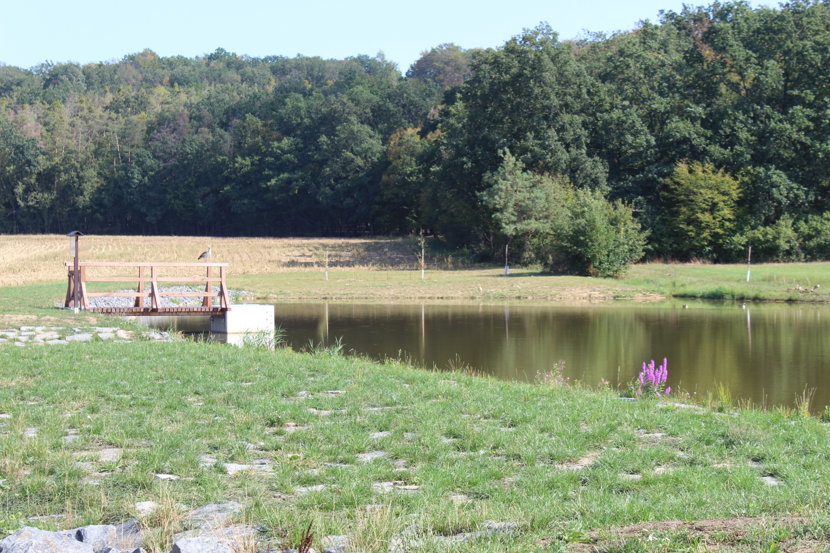
Notes:
Obnova brownfieldu obec Brniště – výstavba vzdělávacího centra
Retenční nádrž obec Chvojenec

Slide 20
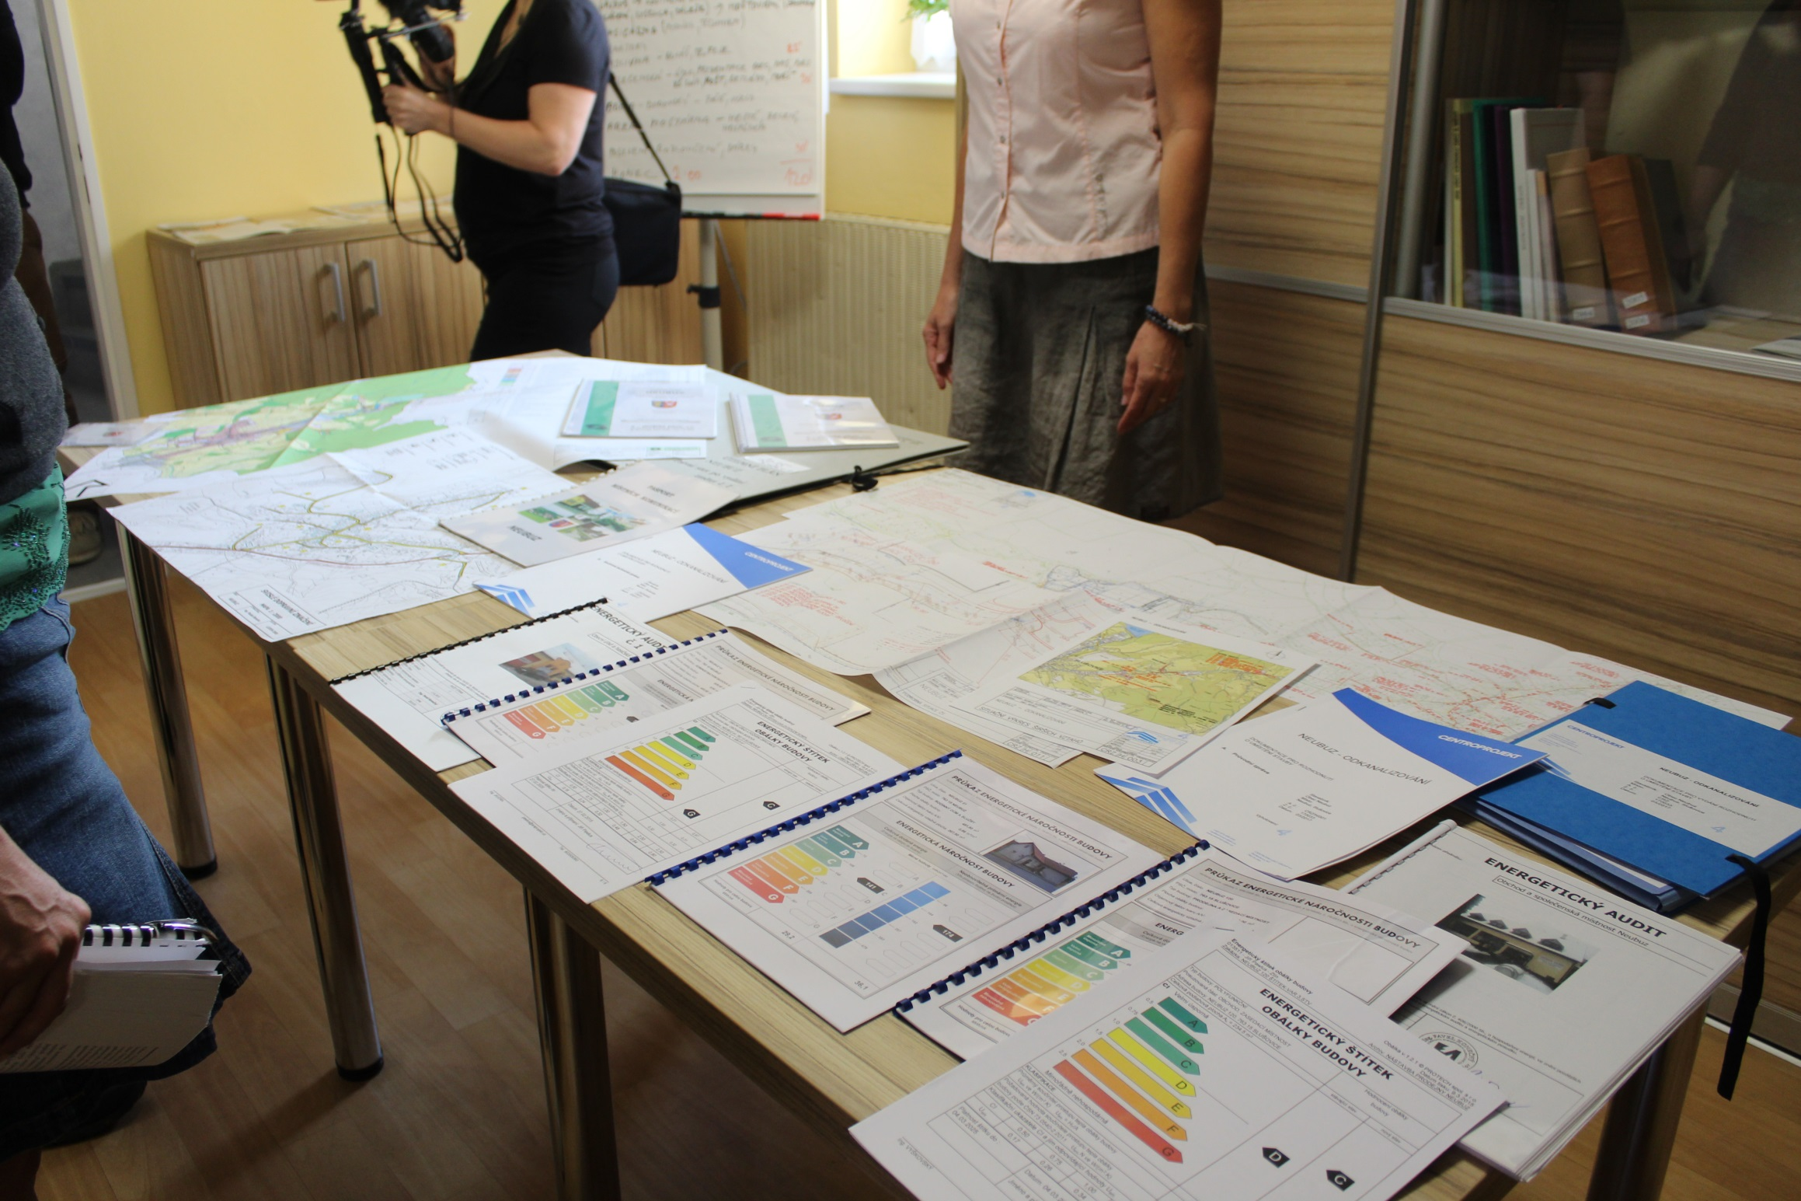
3. Koncepční dokumenty a společné projekty
Zapojení zemědělských subjektů do:
realizace komplexních pozemkových úprav a realizace jiných návrhů obnovy krajiny (např. dílčích pozemkových úprav)
přípravy a aktualizace územního plánu obce
projektů financovaných z evropských i národních zdrojů

Slide 21
4. Místní produkty a jejich marketing
zachování a propagace místní zemědělské produkce
propagace místních spolků (chovatelé, myslivci, zahrádkáři, včelaři apod.) a jejich produktů
udržení či rozšíření místních odrůd rostlin a plemen zvířat
realizace zajímavých produktů vyplývající ze zemědělské činnosti, jejich kvalita a originalita způsobu zpracování, využití starých metod hospodaření nebo původního zpracování zemědělských produktů
5. Využití netradičních zdrojů energie
spolupráce s obcí při vyhledávání námětů na využití netradičních zdrojů a úspory energie
podíl zemědělských subjektů na opatřování biomasy (štěpka, sláma, šťovík atp.)
zapojení zemědělských subjektů do výrobní přípravy a montáže slunečních kolektorů
zapojení zemědělských a lesnických podniků do výstavby větrných elektráren a malých vodních elektráren
spolupráce zemědělských subjektů a obce při využívání obnovitelných zdrojů energie (pozitiva nejen ve zbudování např. bioplynových stanic, ale jejich komplexní využití v rámci celé obce – vytápění školy, obecního úřadu apod.).

Slide 22
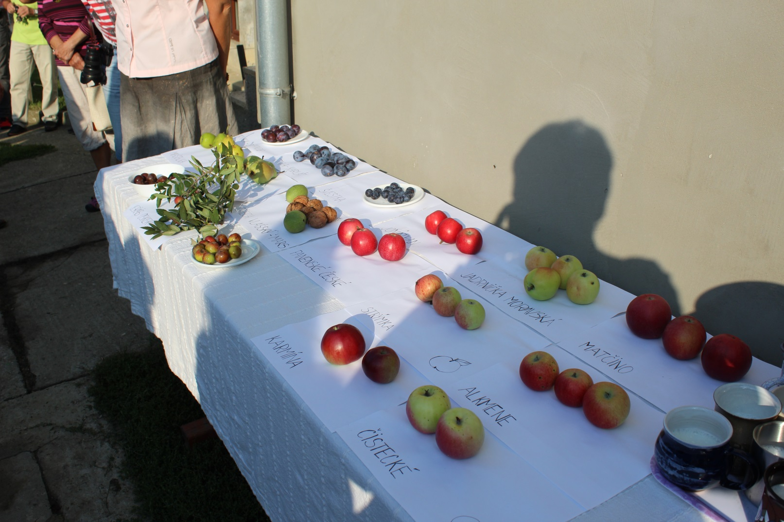
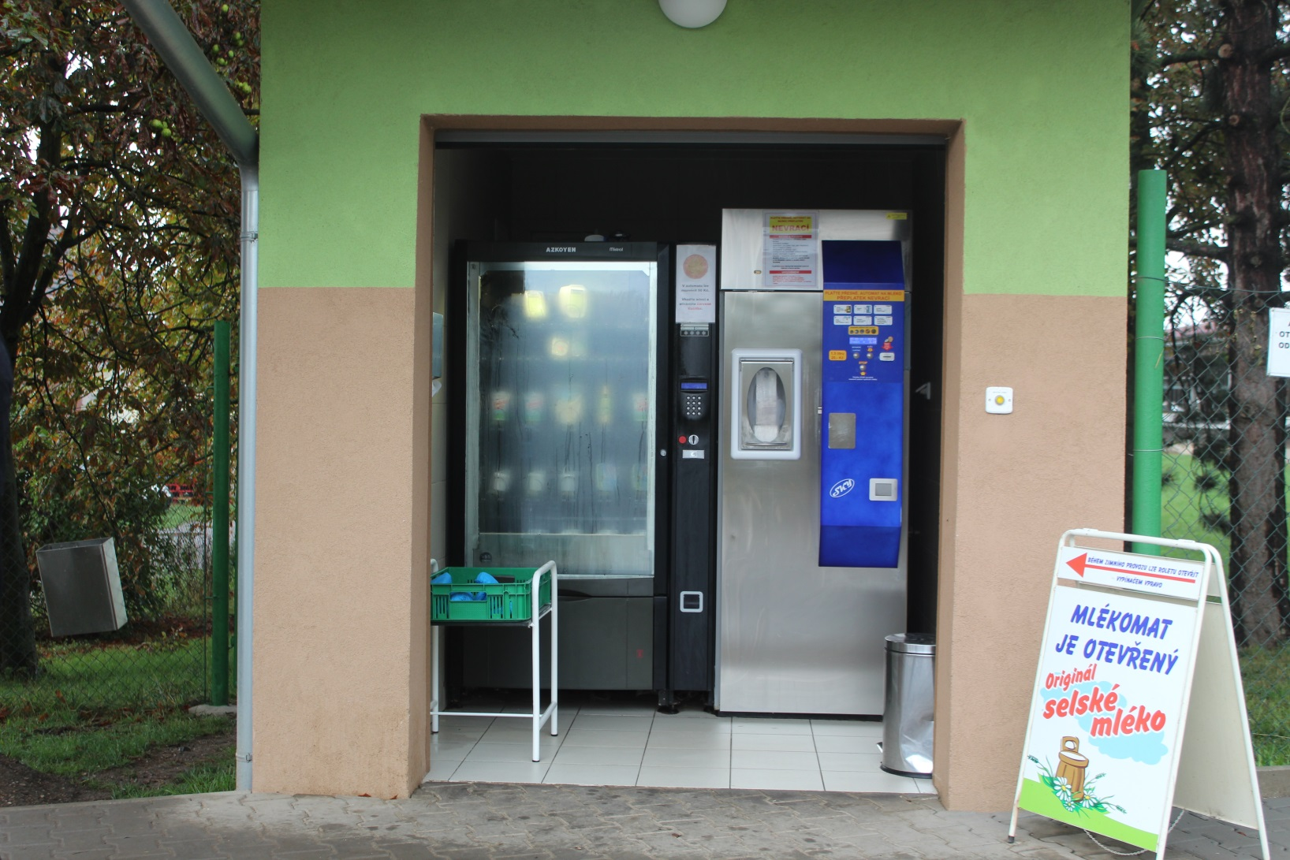
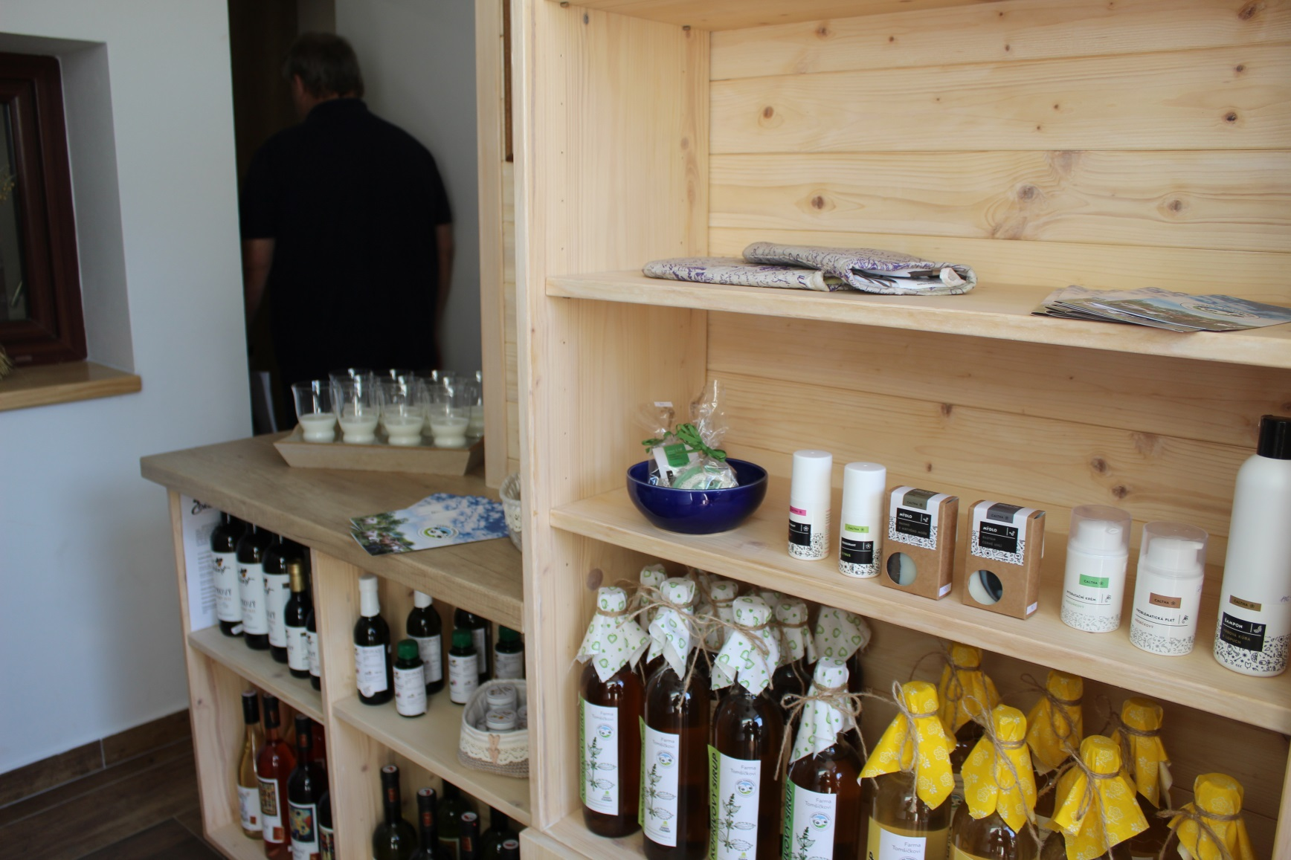
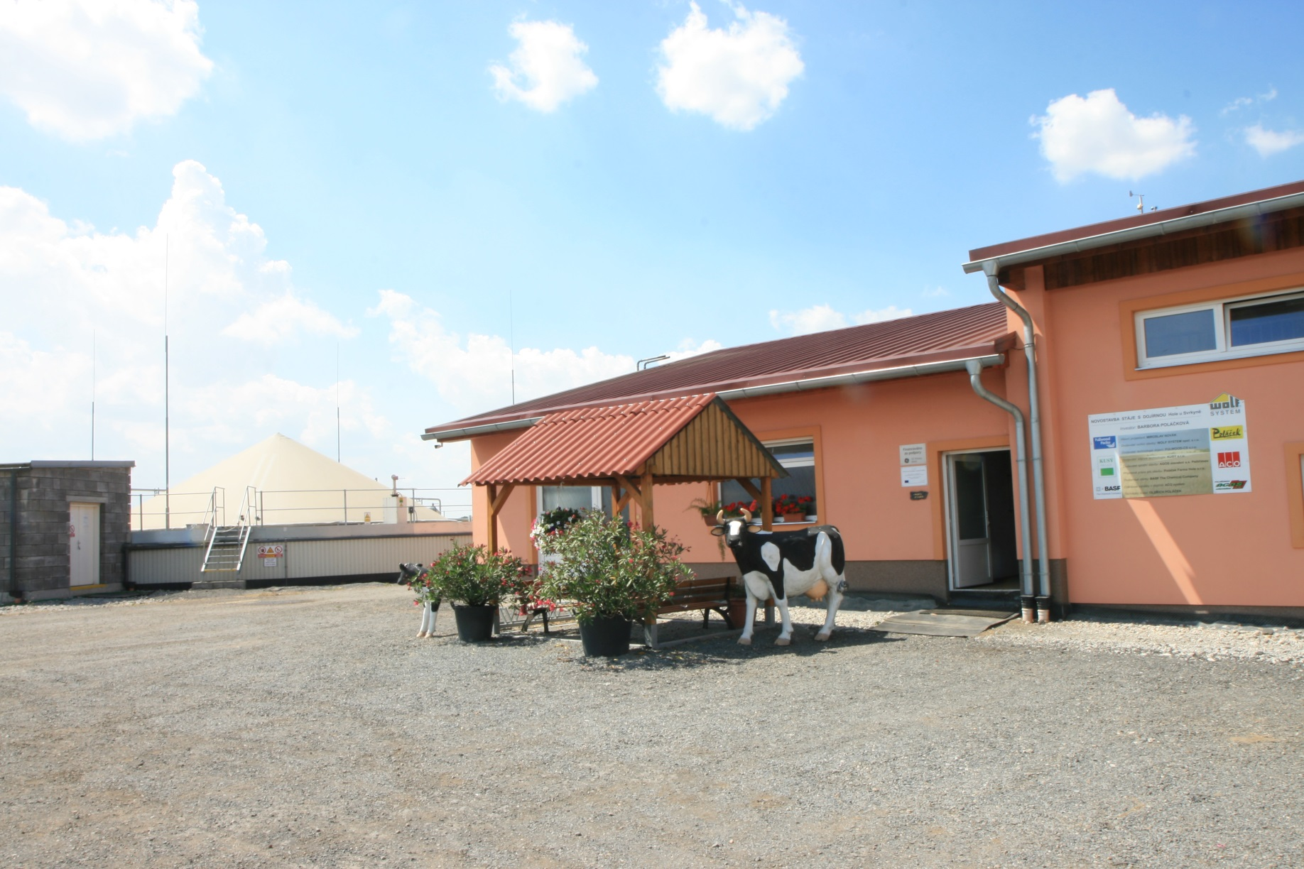
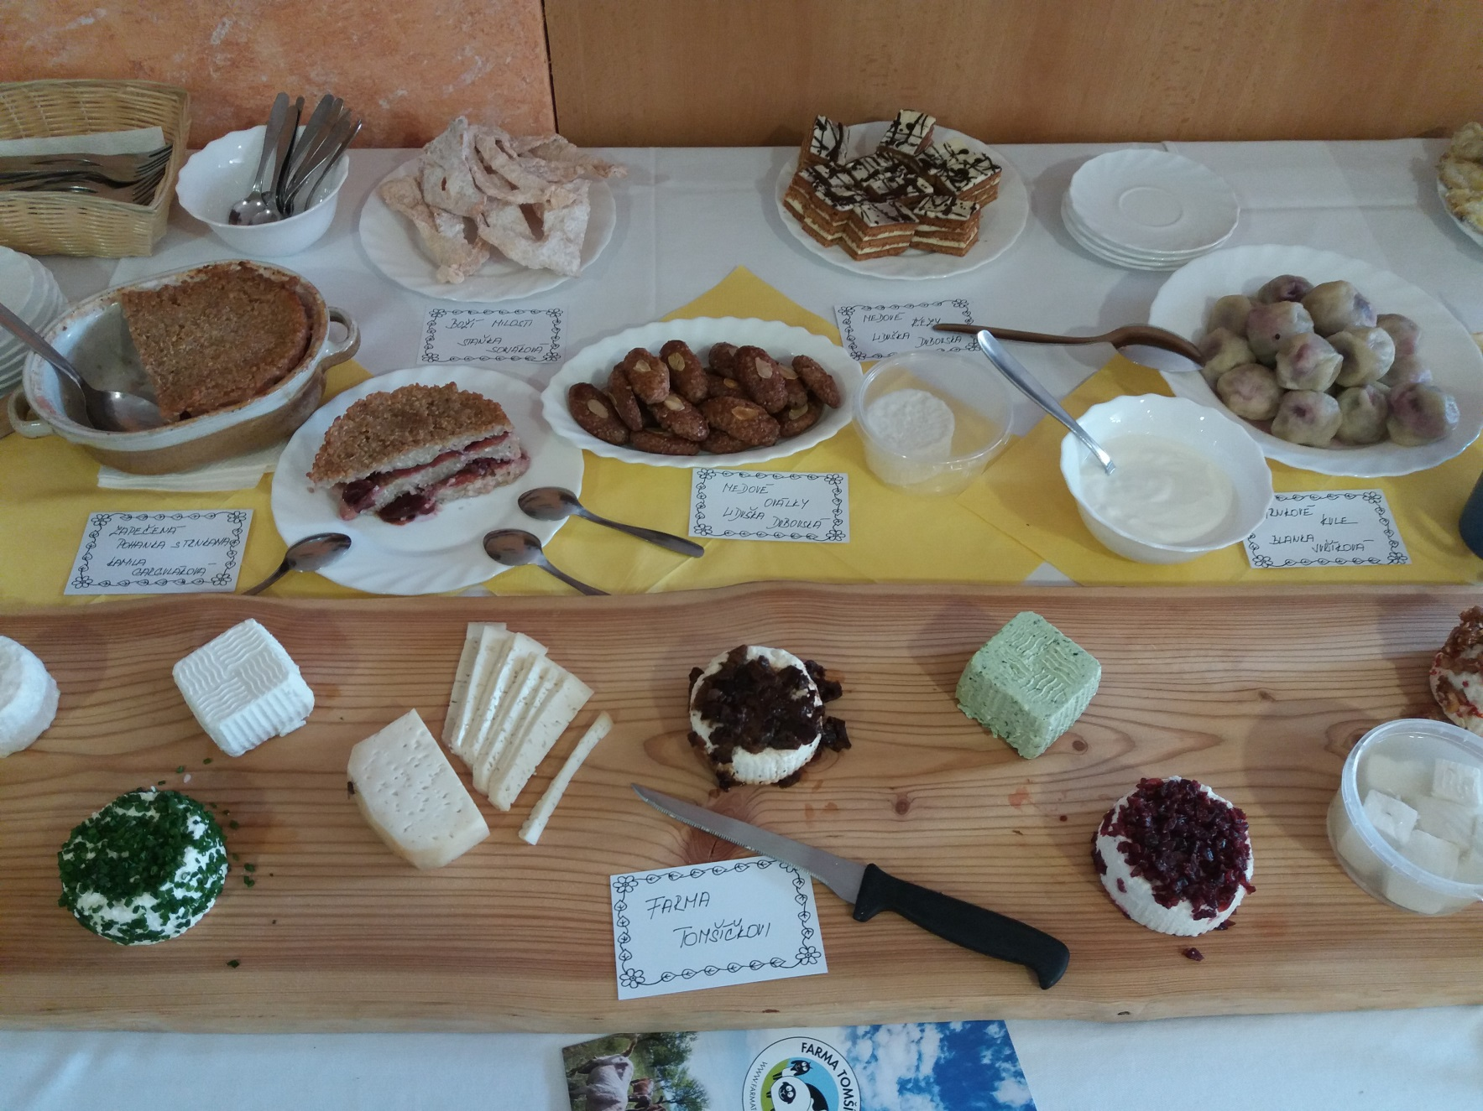
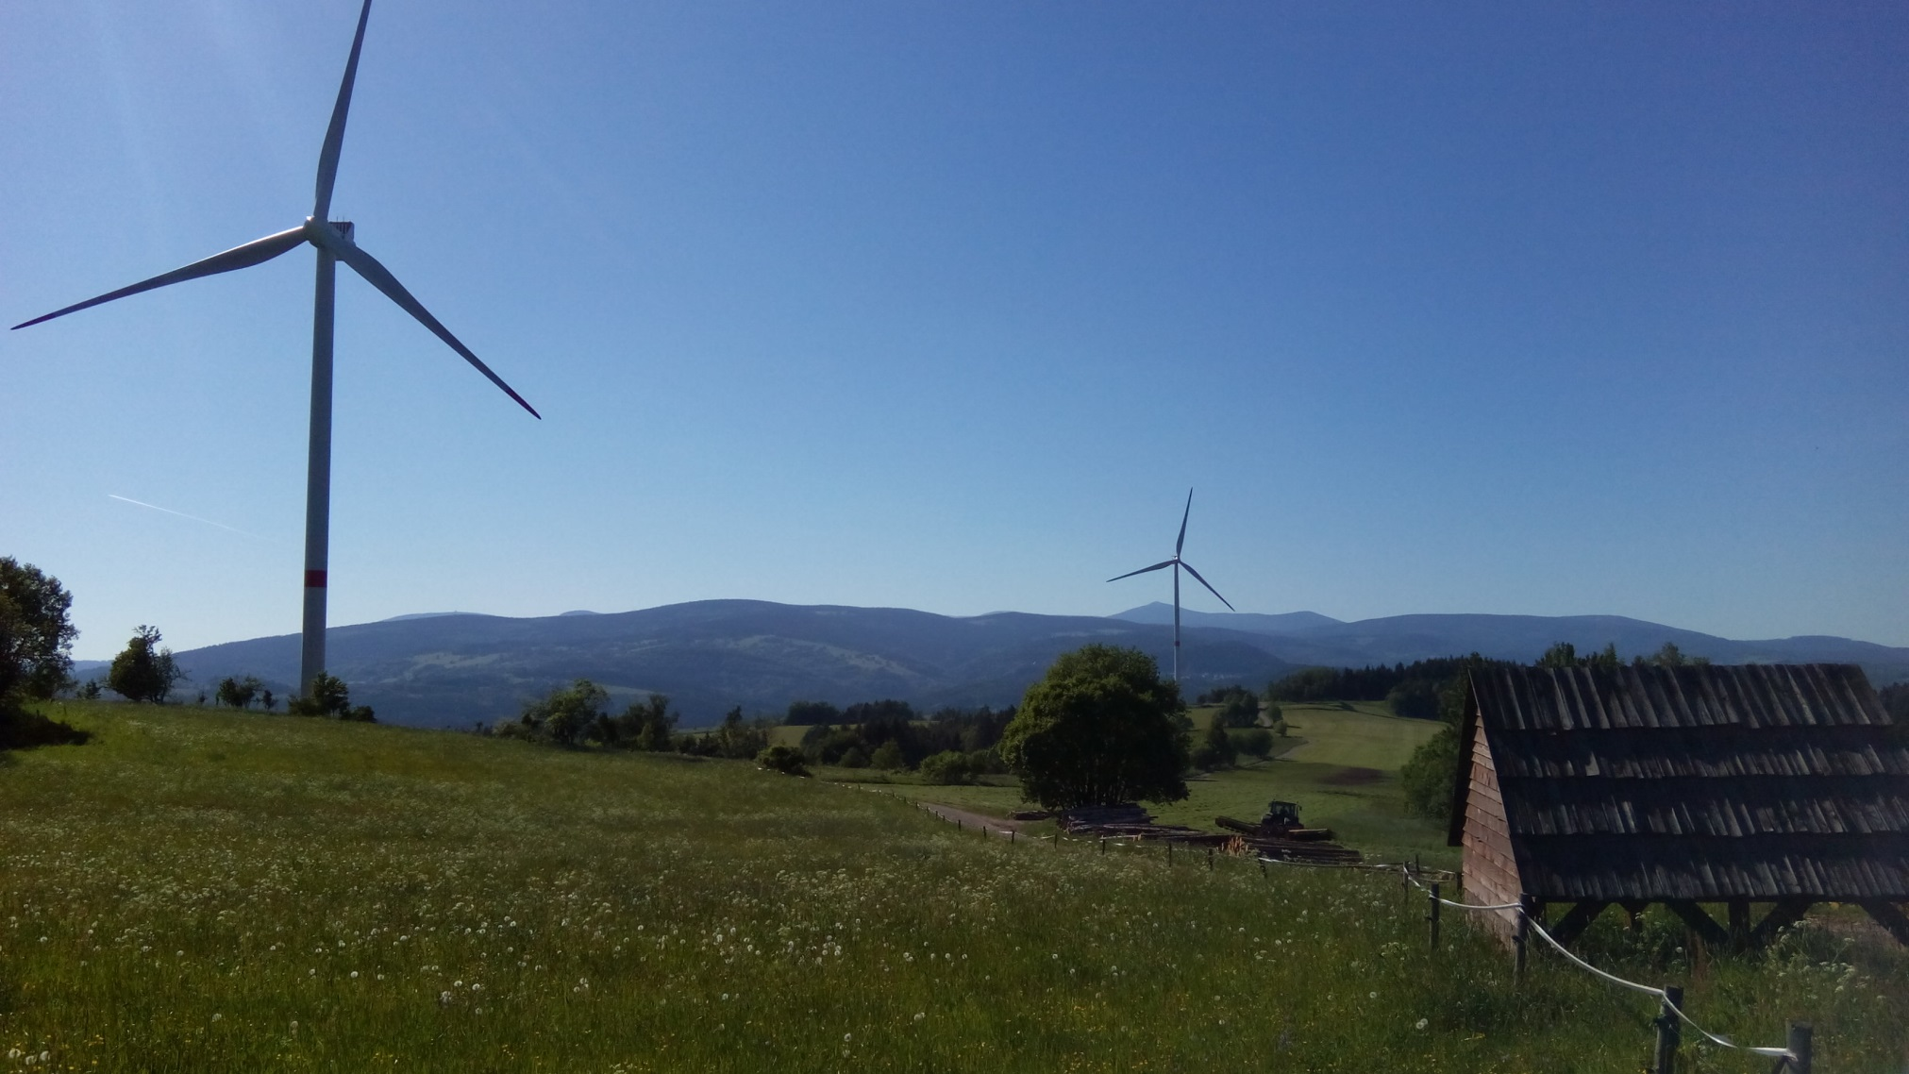
Notes:
Farma Tomšíčkovi
Farma Miller
Farma Hole
Větrné elektrárny – Zlatá Olešnice

Slide 23
6. Nezemědělské aktivity
využití budov a areálů již nepotřebných pro zemědělskou výrobu (brownfields)
podíl zemědělských podniků na rozvoji venkovské turistiky
využívání zemědělské produkce k jiným než zemědělským účelům
aktivní zapojení zemědělských subjektů do dění v obci - kulturní, společenské, sportovní a jiné akce
podpora zachování tradic ve vztahu k zemědělství
podpora při vedení administrativy malých podnikatelů a řemeslníků
podpora nezemědělského podnikání vedoucí ke snížení mimosezónní i trvalé nezaměstnanosti

Slide 24
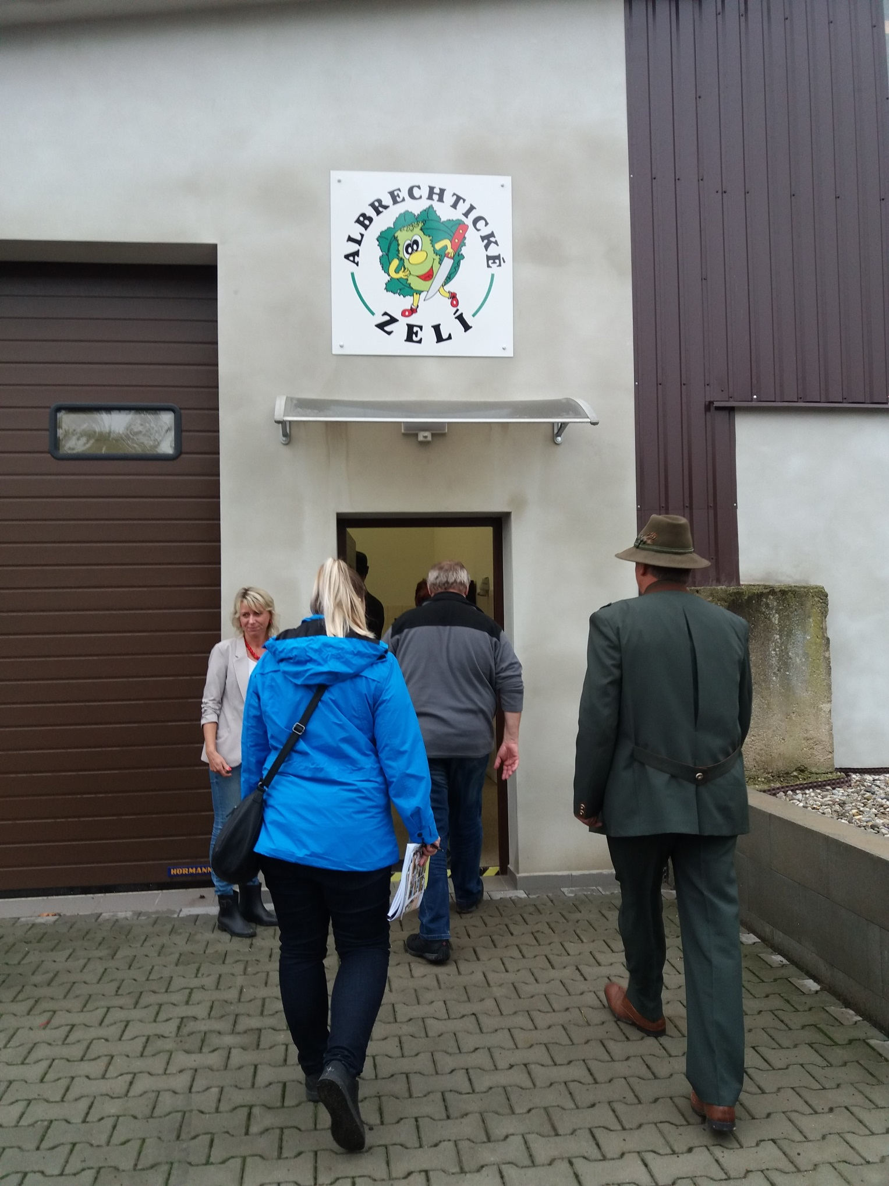
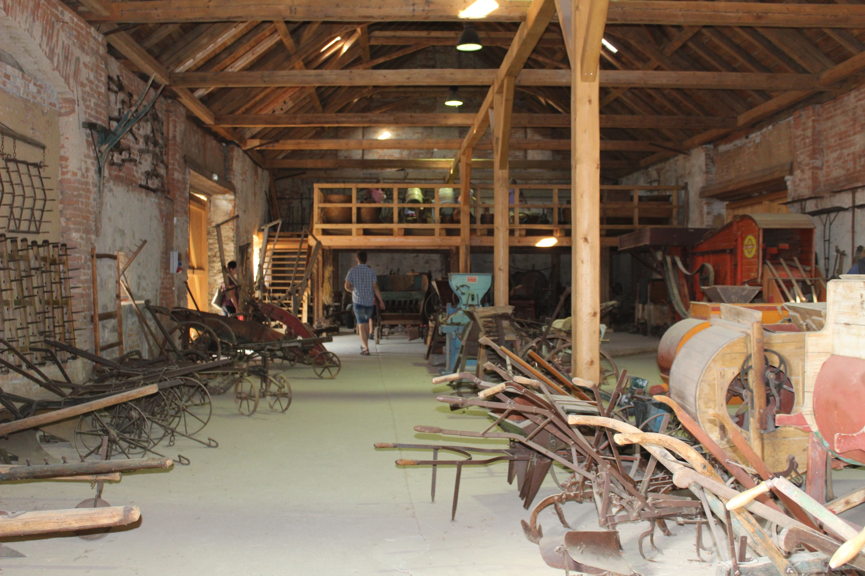
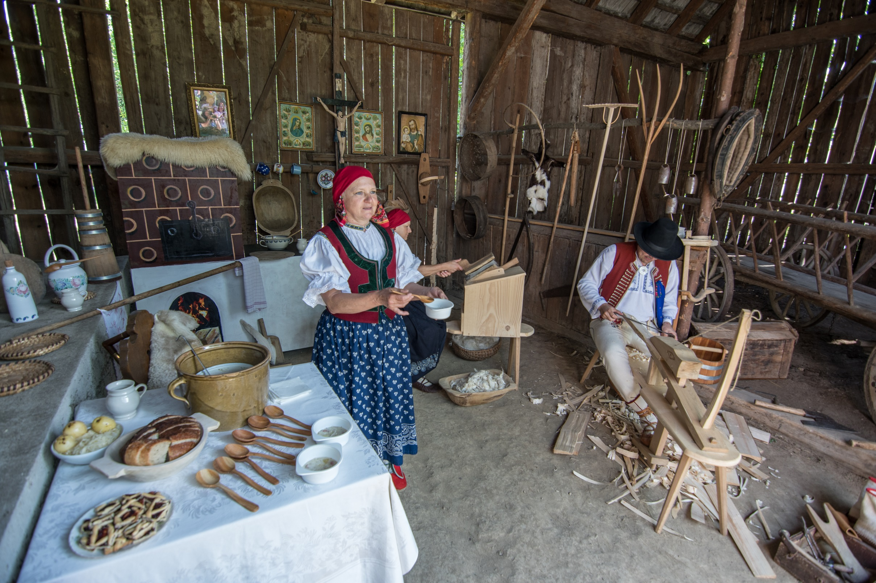
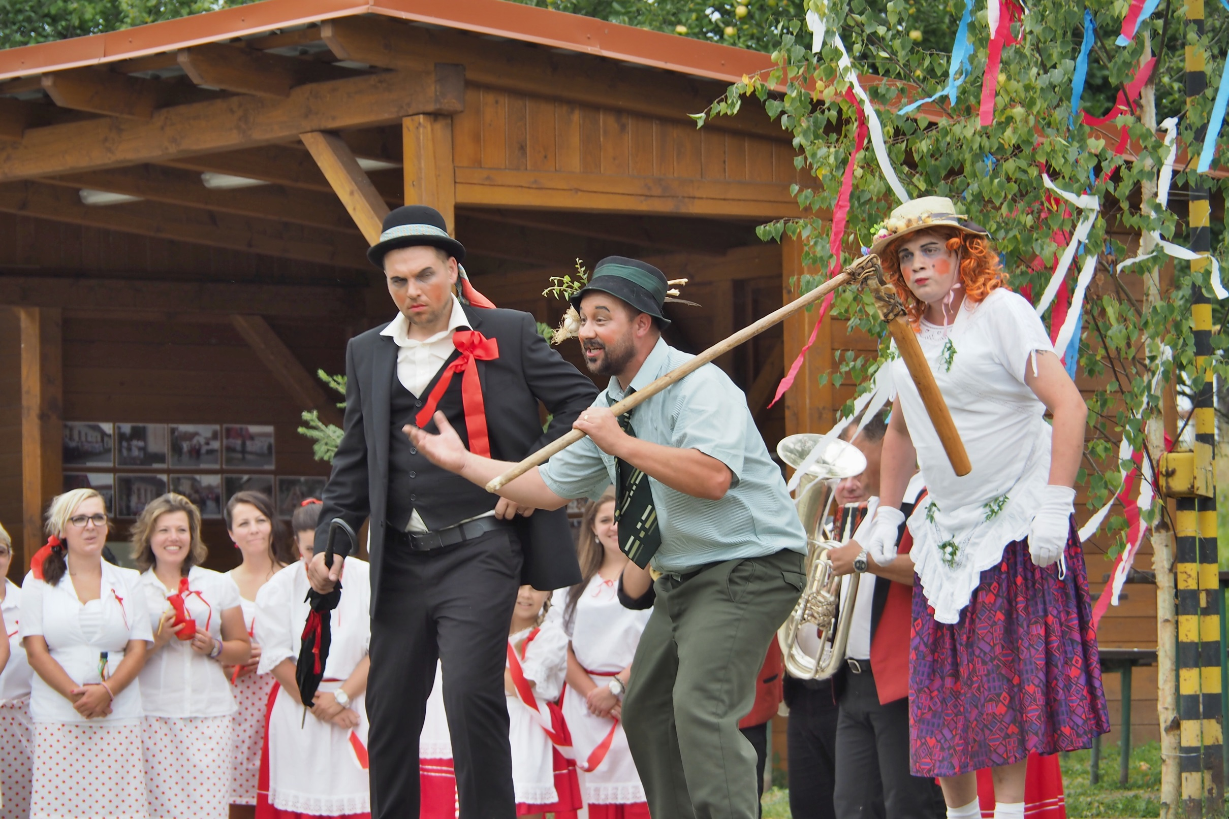

Slide 25
Harmonogram 2022
podepsání podmínek a vyhlášení 26. ročníku soutěže | 24.2.
příjem přihlášek | do 29. 4.
hodnocení krajských kol | 9. 5. - 30. 6.
slavnostní předávání ocenění krajských kol | 1. 7. – 24. 8.
hodnocení celostátního kola soutěže | 28. 8. - 3. 9.
hodnocení celostátního kola Oranžové stuhy ČR roku 2022 | 5. – 9. 9.
hodnocení celostátního kola Zelené stuhy ČR roku 2022 | 29.8.- 2.9.
vyhlášení vítězů Oranžové a Zelené stuhy ČR roku 2022 | 4. 10.
vyhlášení výsledků celostátního kola v Luhačovicích | 17. 9.
slavnostní předávání ocenění celostátního kola ve vítězné vesnici | 1. 10.
Notes:
Odůvodnění ocenění Oranžové stuhy + SMART VILLAGES – co nejdříve – podklad na předávání ocenění krajských kol
Po předávání ocenění krajských kol – vyhlášení vítězných obcí v krajském kole – spolupráce se starosty na Jednotné informaci
Únor – nominace zástupců do krajských komisí
Nominace zástupce do celostátní komise Vesnice roku
Nominace zástupce do celostátní komise ocenění Oranžová stuha
Možná účast na celostátním hodnocení

Slide 26
Požadavky na členy krajských komisí
Zpracovat odůvodnění udělení ocenění oranžová stuha v rámci krajského kola a v elektronické podobě zaslat gestorovi oranžové stuhy + smart villages.
Účastnit se slavnostního vyhlášení krajských kol v rámci příslušného regionu a případně předat ocenění oranžová stuha v rámci krajského kola.
Ve spolupráci s obcí vypracovávat informaci o obci (vítězi v rámci krajského kola) podle závazného vzoru (viz přílohy č. 1 a 3) a zajistit její zaslání v elektronické podobě gestorovi oranžové stuhy včetně doplňujících podkladů.
Notes:
seznámit se s podklady pro hodnocení
objektivně hodnotit v rámci krajského kola soutěže Vesnice roku (viz Hodnotící kritéria, Příloha č. 2),
Odůvodnění:
A4
Co zaujalo komisi/proč si obec zaslouží Oranžovou stuhu/vyjimečná spolupráce se zemědělci/spolky..

Slide 27
Požadavky na krajské vítězné obce před celostátním hodnocení OS
Zpracovat jednotnou informaci o obci a zaslat elektronicky na e-mail gestora oranžové stuhy a podepsaný originál na adresu ministerstva zemědělství (kontakty viz. Poslední slide)
Veškeré body v rámci tří částí:
1) Základní údaje o obci
2) Podrobnější zpracování informací
3) Sumarizaci toho nejdůležitějšího z oblasti spolupráce obce a zemědělských subjektů (bude využito v rámci brožury Oranžová stuhy 2022)
Zaslat fotografie obce včetně obecního znaku na CD (5 – max. 10 fotografií, které budou pojmenovány!)

Slide 28
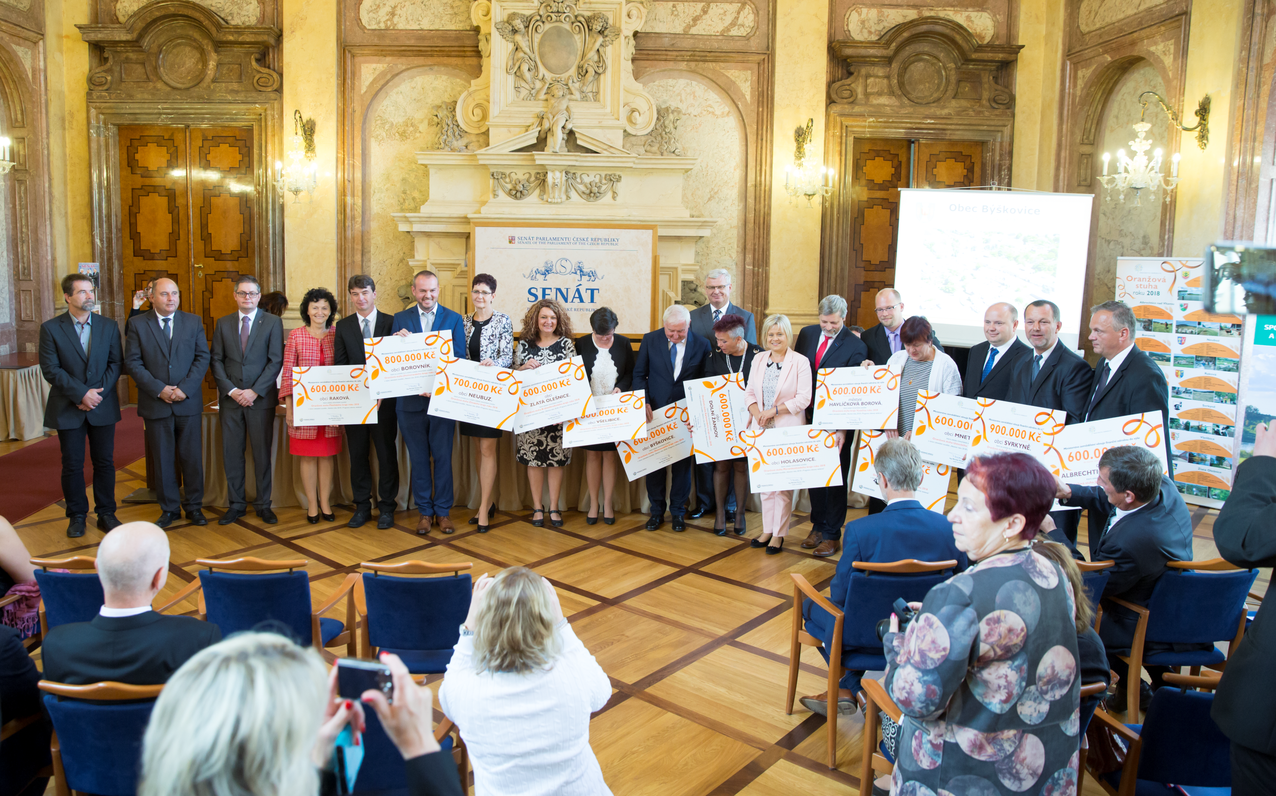
Slavnostní předání ocenění
Slavnostní vyhlášení výsledků ocenění Oranžová stuha a Zelená stuha
České republiky 2022
Senát PČR
4.10.2022

Slide 29
Podklady/informace/dokumenty
Podmínky soutěže Vesnice roku 2022
Podmínky a charakteristika ocenění Oranžová stuha 2022
Webové stránky:
http://eagri.cz/public/web/mze/venkov/oceneni-a-souteze/oceneni-oranzova-stuha-vesnice-roku/
http://www.vesniceroku.cz
Brožura k ocenění Oranžová stuha
http://eagri.cz/public/web/mze/venkov/oceneni-a-souteze/oceneni-oranzova-stuha-vesnice-roku/podminky-a-charakteristika-oceneni/brozura-oranzova-stuha-roku-2018.html

Slide 30
Vítězné obce minulých ročníků
Oranžová stuha České republiky roku 2007
obec Těšetice (Olomoucký kraj)
Oranžová stuha České republiky roku 2008
obec Partutovice (Olomoucký kraj)
Oranžová stuha České republiky roku 2009
obec Telecí (Pardubický kraj)
Oranžová stuha České republiky roku 2010
obec Francova Lhota (Zlínský kraj)
Oranžová stuha České republiky roku 2011
obec Řepeč (Jihočeský kraj)
Oranžová stuha České republiky roku 2012
obec Rudka (Jihomoravský kraj)
Oranžová stuha České republiky roku 2013
obec Prlov (Zlínský kraj)
Oranžová stuha České republiky roku 2014
obec Hošťálková (Zlínský kraj)
Oranžová stuha České republiky roku 2015
obec Kozojídky (Jihomoravský kraj)
Oranžová stuha České republiky roku 2016
obec Větřkovice (Moravskoslezský kraj)
Oranžová stuha České republiky roku 2017
obec Čejetice (Jihočeský kraj)
Oranžová stuha České republiky roku 2018
obec Svrkyně (Středočeský kraj)
Oranžová stuha České republiky roku 2019
obec Třeštice (Kraj Vysočina)

Slide 31
DĚKUji ZA POZORNOST
Kontakty: Mgr. Marta Kristenová, tel. 221 814 660,
marta.kristenova@mze.cz
Fotografie použité na základě licence od Shutterstock.com/archiv ocenění Oranžová stuha
Řezníček Jiří
starosta obce Tučín „ Vesnice roku 2009“
Předseda Spolku pro obnovu venkova Olomouckého kraje
+420732876307, starosta@tucin.cz

